Slide 1
RICONOSCIMENTO SINCERITÀ e sarcasmo nel parlato
Canditato: DAVIDE VANOLI
Relatrice: Prof.ssa Francesca Gasparini
Università degli Studi di Milano-Bicocca
20 Febbraio 2023

Slide 2
License
This work is marked with CC0 1.0. To view a copy of this license, visit http://creativecommons.org/publicdomain/zero/1.0

Slide 3
INDICE
Dataset usati
Elaborazione file audio
Modelli SinA-C
Modelli DB2
Conclusioni

Slide 4
DATASET
SinA-C
lingua inglese
912 file audio, 32 soggetti
valutazione da parte di un team di 22 volontari
DB2
lingua italiana
80 file audio, 4 soggetti
no valutazione

Slide 5
elaborazione audio
Estrazione «features» utilizzando openSMILE
Parametri:
feature_set : GeMAPS
feature_level : Functionals, LLDs
Dopo l’estrazione segue la normalizzazione:
ogni valore x viene sostituito con
dove µ è la media e σ è la deviazione standard

Slide 6
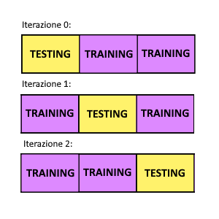
Modelli sina-c
Sono stati messi a confronto tre classificatori: SVM, XgBoost e LSTM
Divisione in dati di training e test effettuata tramite il metodo del k-fold:
si partiziona il dataset in k splits
si effettuano k iterazioni: nell’i-esima iterazione, lo split i viene assegnato al testing
Figura 1: k-fold usando 3 splits

Slide 7
partizioni
k-fold random
k-fold random con Speaker Independence (S.I.)
ogni speaker presente nei dati di training non si ripresenta nei dati di testing e viceversa
k-fold S.I. con bilanciamento di maschi e femmine negli split
k-fold S.I solo maschi/femmine
k-fold S.I. training m, testing f (e viceversa)

Slide 8
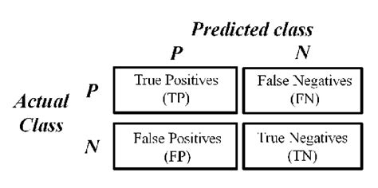
Classificatori
Ogni partizione è stata testata su SVM, XgBoost e LSTM
Per l’accuratezza si usa l’Unweighted Average Recall (UAR):
si calcola la matrice di confusione
si calcola la sensitività
si calcola la specificità
si fa la media tra le due
Figura 2: Matrice di confusione

Slide 9
Modelli DB2
Viste le dimensioni ridotte non si è ritenuto opportuno ripetere gli stessi esperimenti
Si sono sperimentati algoritmi di Domain Adaptation con XgBoost, vista la similarità tra sincerità e sarcasmo
Per valutare l’efficacia della Domain Adaptation si effettua prima il training su tutto SinA-C e il testing su DB2
Si sperimentano tre algoritmi (KLIEM, KMM, TrAdaBoost), usando come dataset source SinA-C, e effettuando un k-fold con 4 split per dividere DB2 in dati di validation e dati di test.

Slide 10
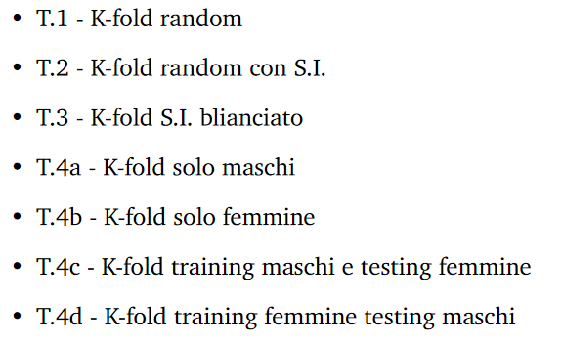
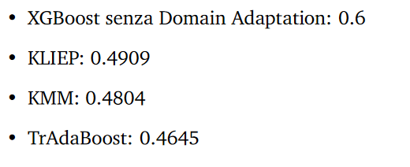
Risultati
Modelli SinA-C
Modelli DB2

Slide 11
Conclusioni
I modelli costruiti non riescono a classificare efficacemente la sincerità e il sarcasmo
I dataset sono molto piccoli
I due dataset presentano delle importanti differenze

